Slide 1
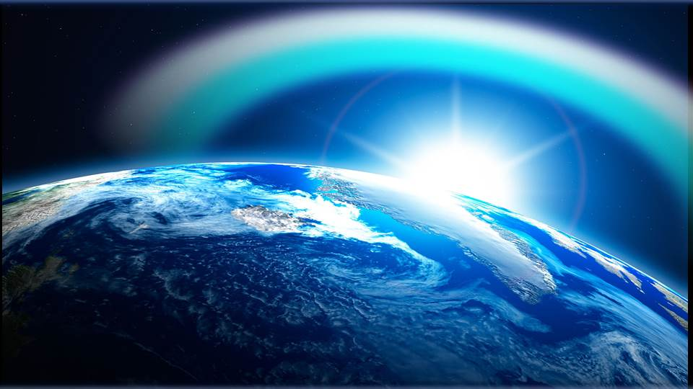


CON REPRODUCCIÓN
MANUAL

Slide 2
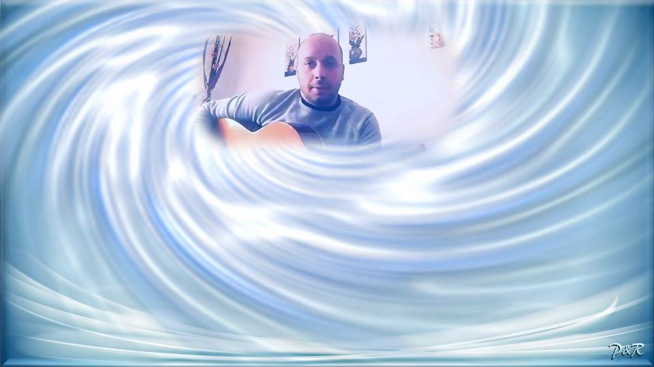
En esta oportunidad presentamos una hermosa canción que invita a la reflexión interpretada por el hermano Cristian de Tudela, cuya letra habla del inminente Rapto de la Iglesia de Cristo, y del dolor inmenso que sentirán las personas que no formen parte de ese Glorioso Evento (EL ARREBATAMIENTO 1ª Tesalonicenses 4:14-18) .
Deseamos puedan sentir muy dentro del alma este importante mensaje que con tanta fuerza y sentimiento transmite.
Advertimos que hay fragmentos que no se entienden muy bien, por lo que podría estar cambiada alguna palabra en el subtitulo.
A CONTINUACIÓN, DESPUÉS DE HACER CLIC EN ESTA DIAPOSITIVA, NO USAR MOUSE, YA QUE LA REPRODUCCIÓN ES AUTOMÁTICA Y SINCRONIZADA CON LA LETRA DE LA CANCIÓN.

Slide 3
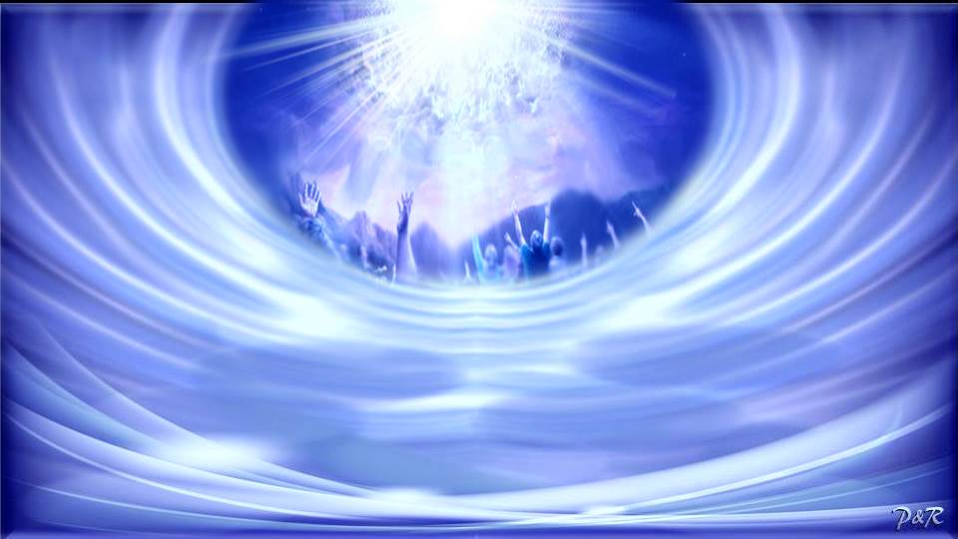
“Os digo que aquella noche estarán dos en una cama; el uno será tomado, y el otro será dejado. Dos mujeres estarán moliendo juntas;
la una será tomada, y la otra dejada. Dos estarán en el campo;
el uno será tomado, y el otro dejado”
Lucas 17:34-36.

Slide 4
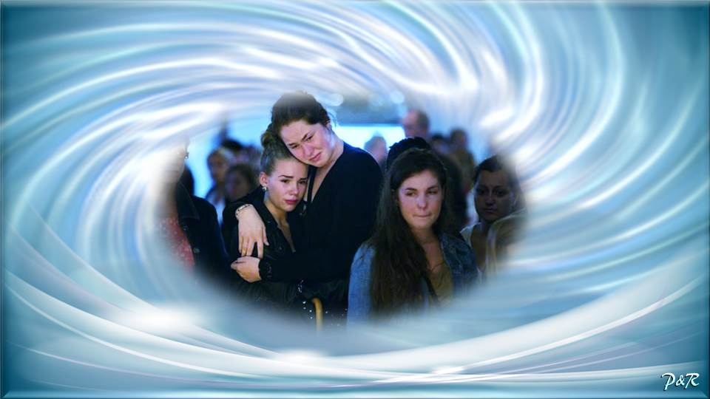
Oigo un lamento en la calle
de dolor

Slide 5
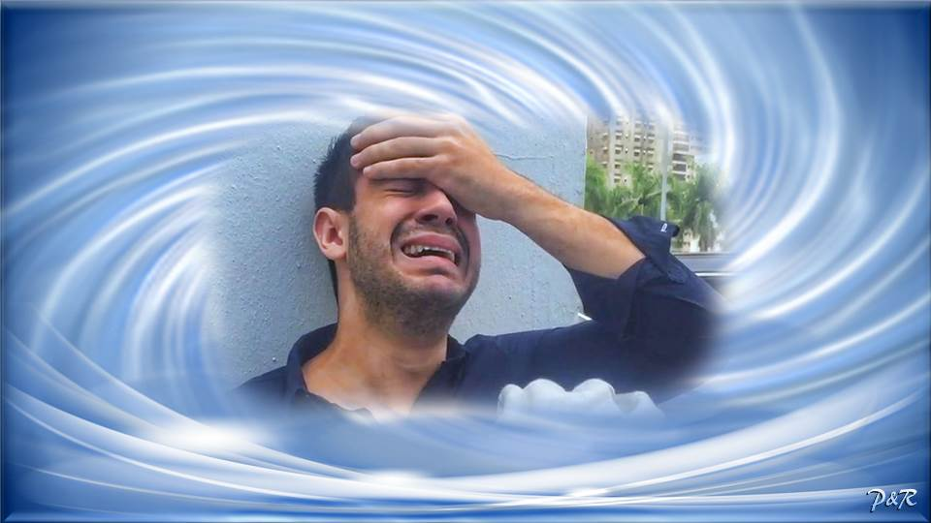
Contemplo ahí afuera con mis ojos este dolor

Slide 6
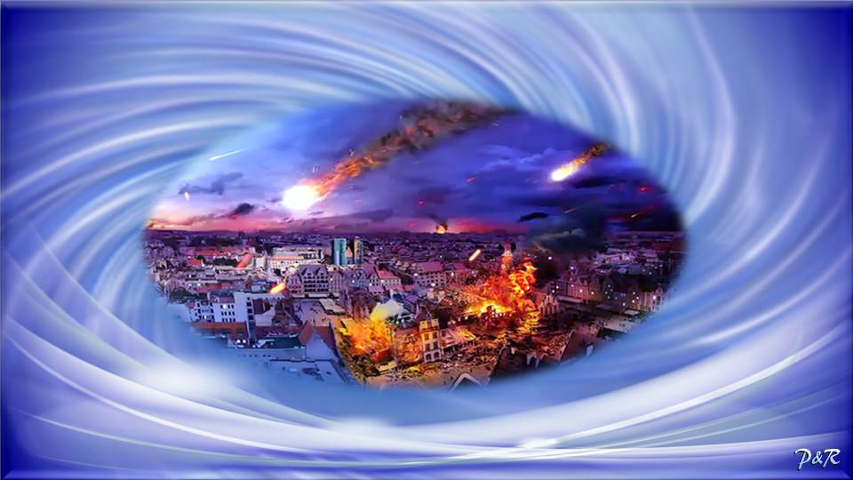
Gente malherida, fuego y destrucción

Slide 7
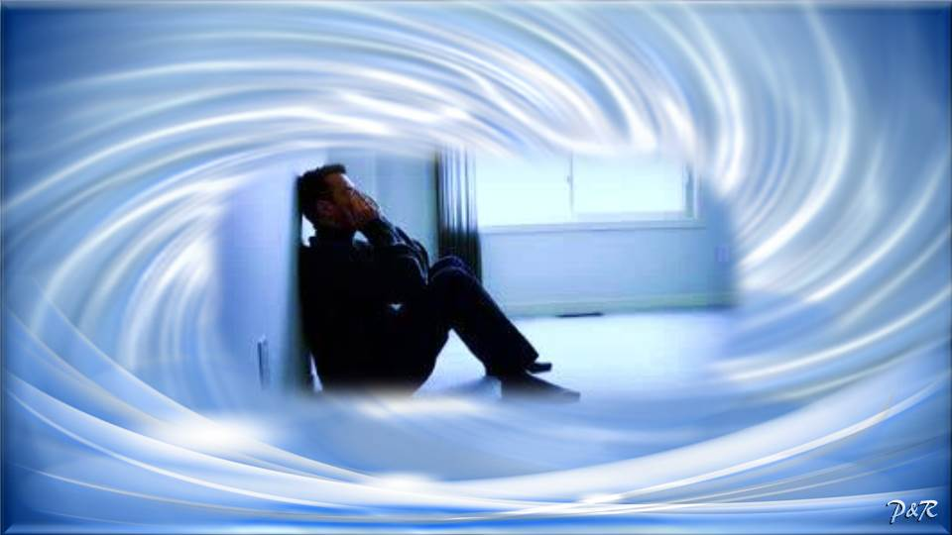
Locura, agonía, tristeza y confusión

Slide 8
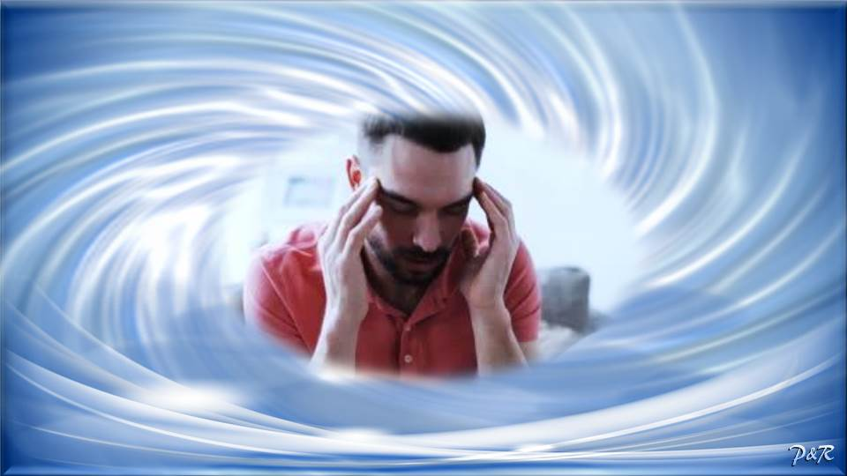
Y ahora mi compañera y escucho su dulce voz

Slide 9
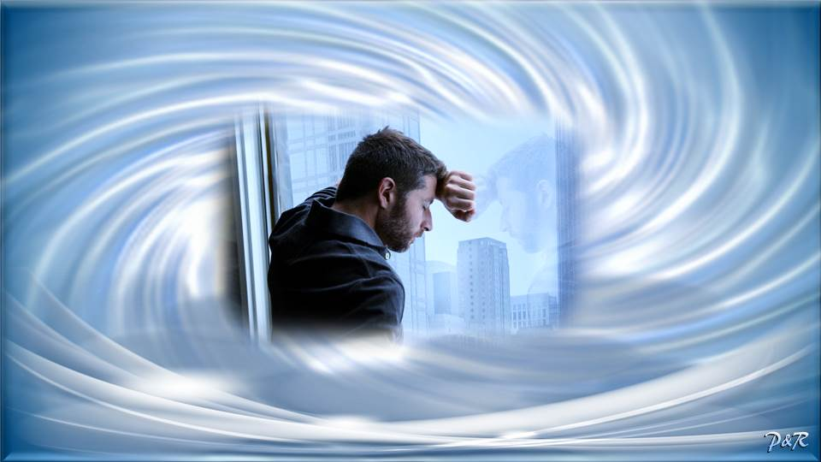
Busco a mis niños, no los hallo, qué desesperación!

Slide 10
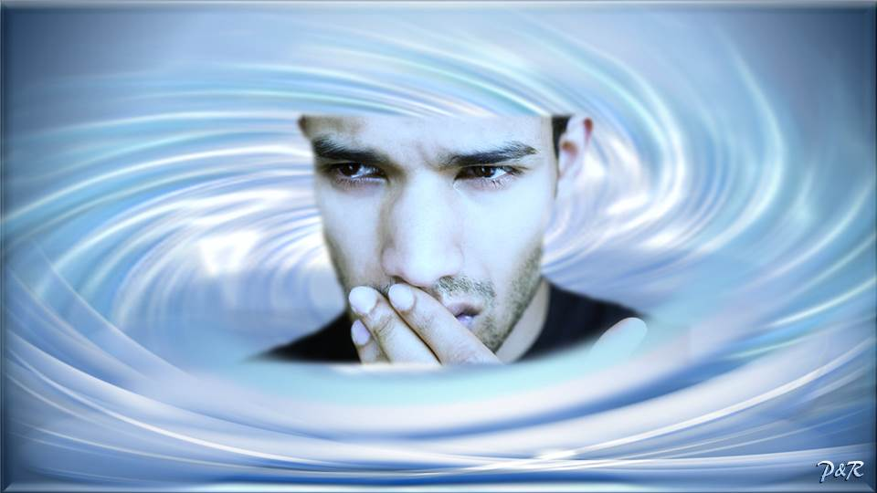
No quiero más vivir, pero la muerte huye de mi

Slide 11
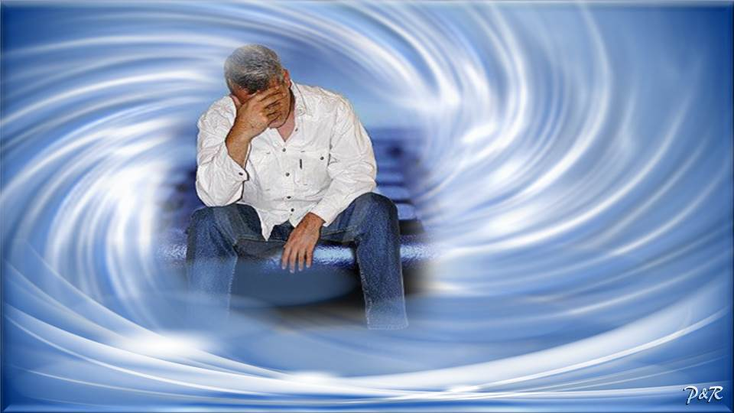
Miedo, tengo miedo, qué es lo que va a ser de mi?

Slide 12
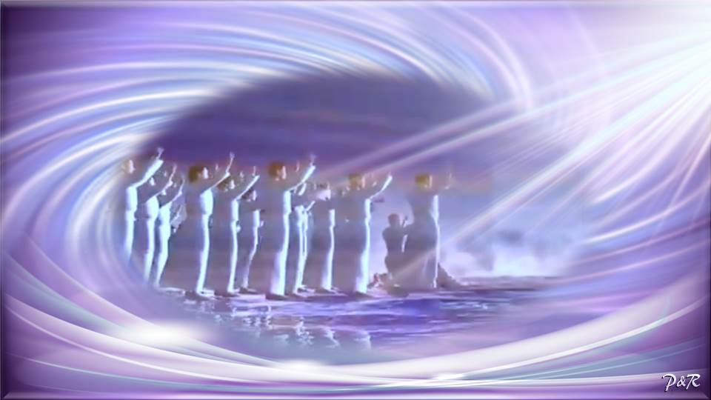
Qué ha pasado?
Que los muertos en Cristo han resucitado…

Slide 13
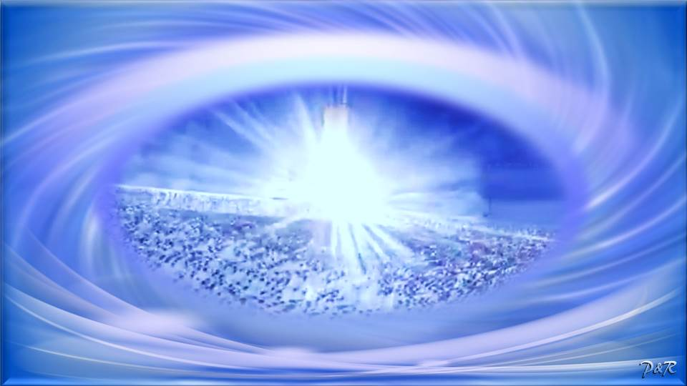
Que la Iglesia del Señor ya está en el cielo

Slide 14
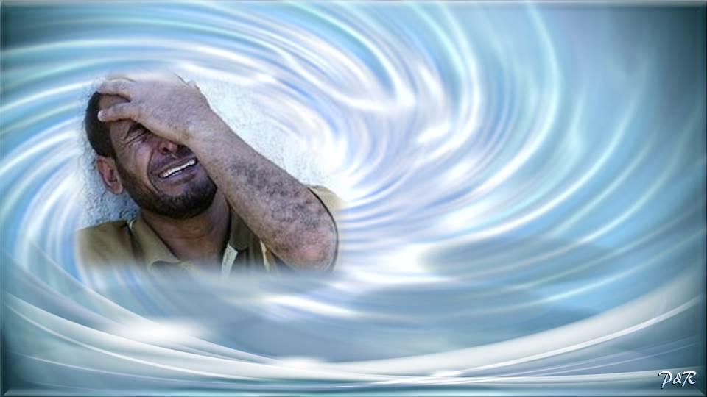
Me he quedado, porque a mi prójimo yo no le he perdonado

Slide 15
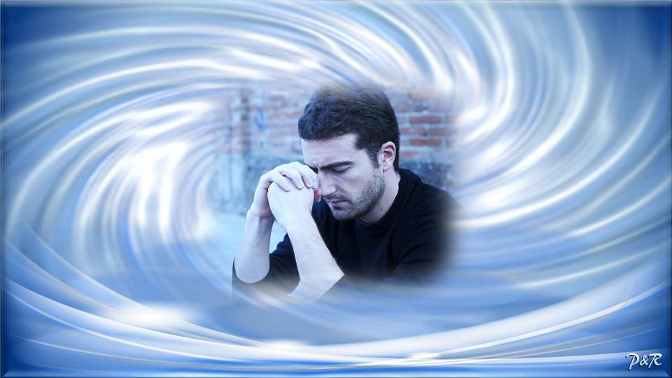
Me he quedado, por jugar en esta vida a ser cristiano

Slide 16
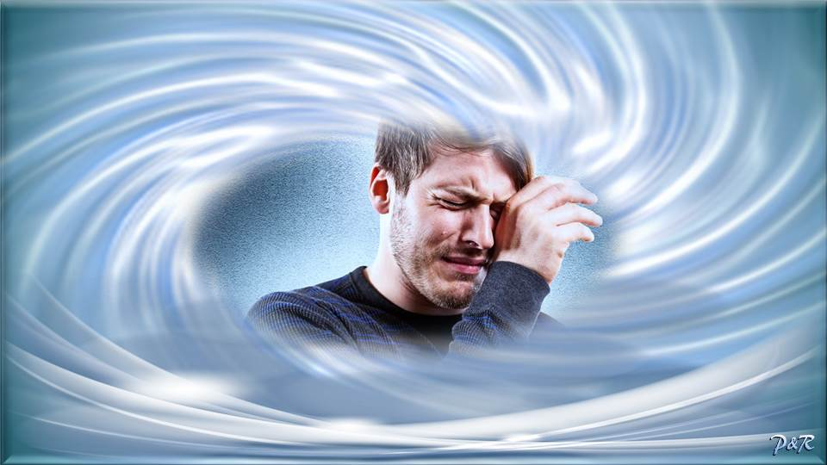
Me he quedado, por no guardar la santidad que había buscado

Slide 17
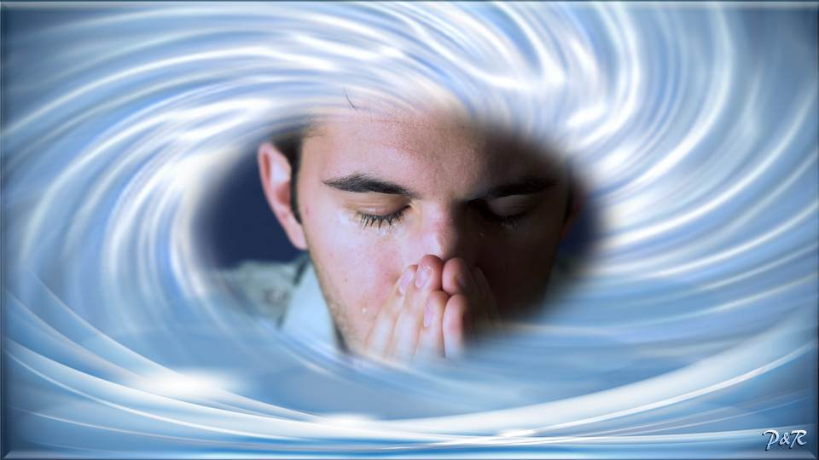
Me he quedado, por no hacer caso del Espíritu Santo

Slide 18
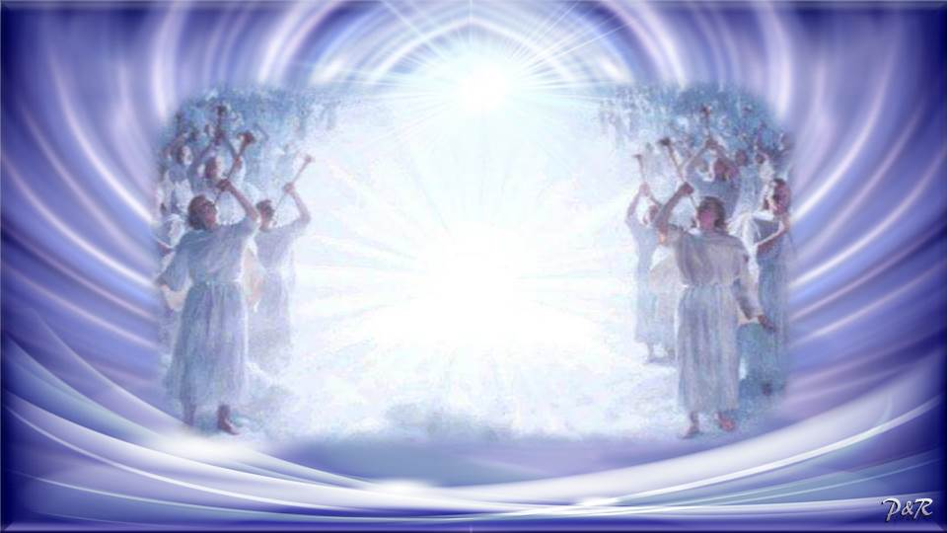
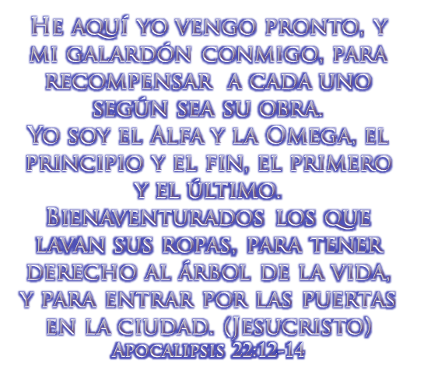
Oye lo que el Señor está anunciando!!!

Slide 19
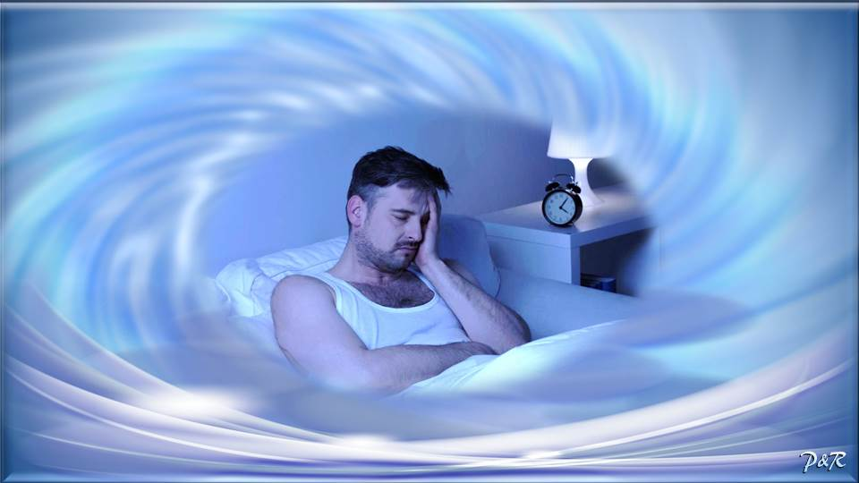
Despierto de este mal sueño y oigo una voz que dice así:

Slide 20
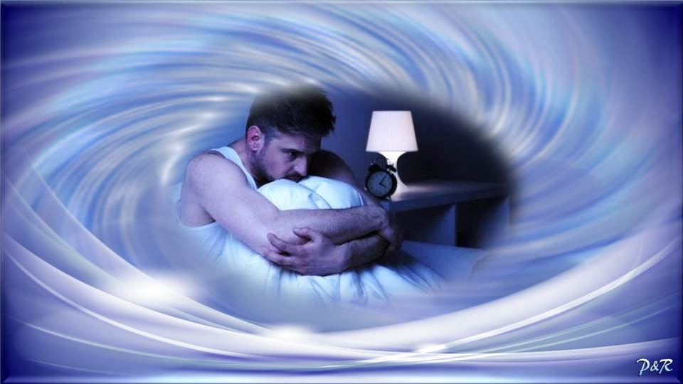
La realidad es esto, no lo quieras volver a sufrir

Slide 21
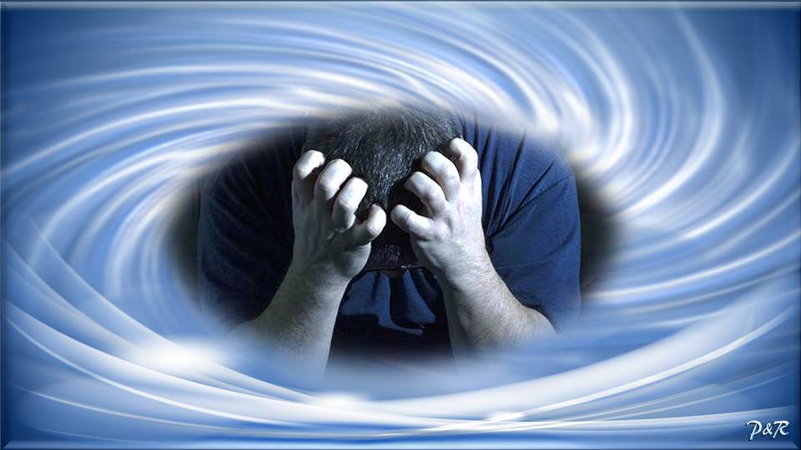
Esto no es para ti, resiste hasta el fin

Slide 22
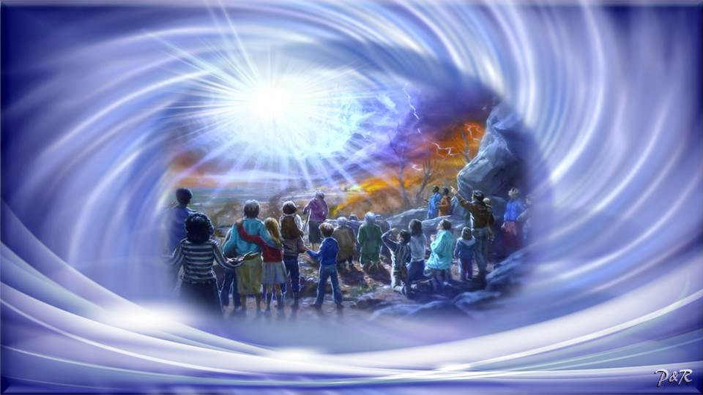
Conmigo, conmigo…
Muy pronto voy a venir

Slide 23
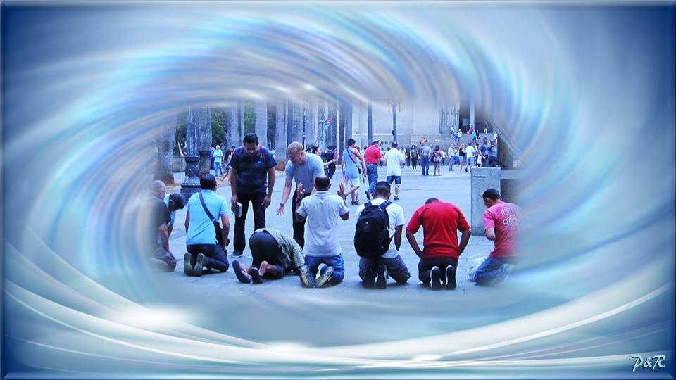
Predica a toda criatura,
es tu deber ofrecer ayuda

Slide 24
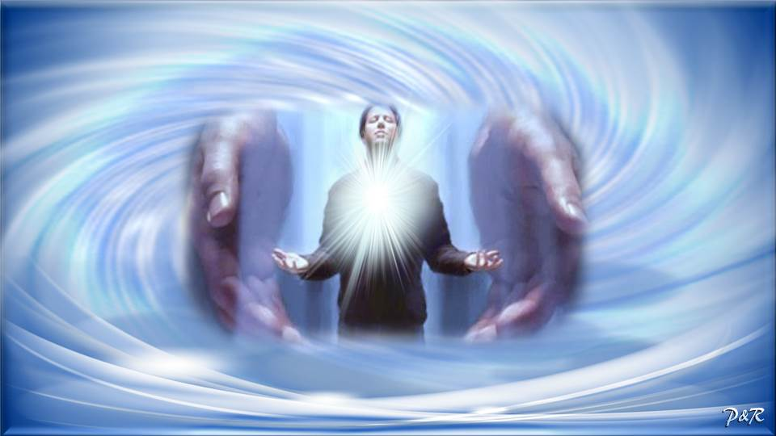
Retén lo que tienes, para que
nadie robe tu corona

Slide 25
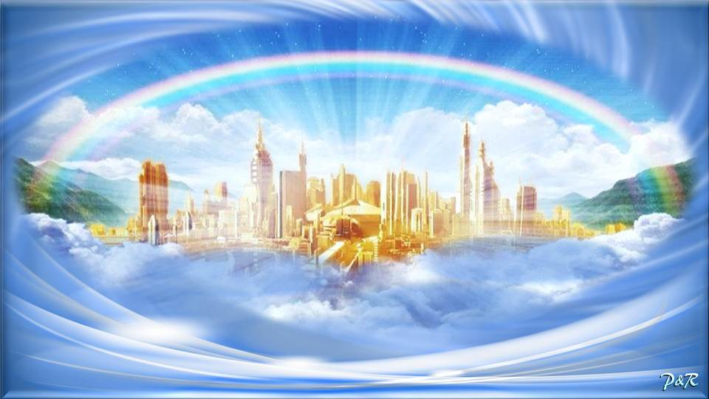
Yo tengo para ti
la Nueva Jerusalén

Slide 26
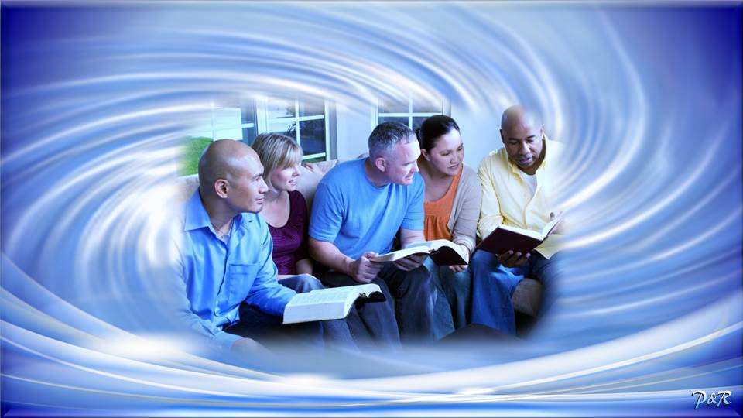
Pelea tu cosecha,
sé valiente y esfuérzate

Slide 27
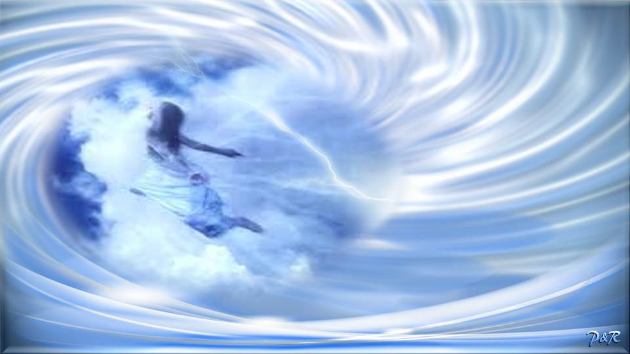
Porque el Señor mismo, con voz de mando, con voz de Arcángel y con trompeta de Dios, descenderá del cielo y los muertos en Cristo resucitarán primero
(1ª Tesalonicenses 4:16)

Slide 28

Luego nosotros, los que vivimos, los que hayamos quedado, seremos arrebatados juntamente con ellos en la nubes para recibir al Señor en el aire,
(1ª Tesalonicenses 4:17)

Slide 29
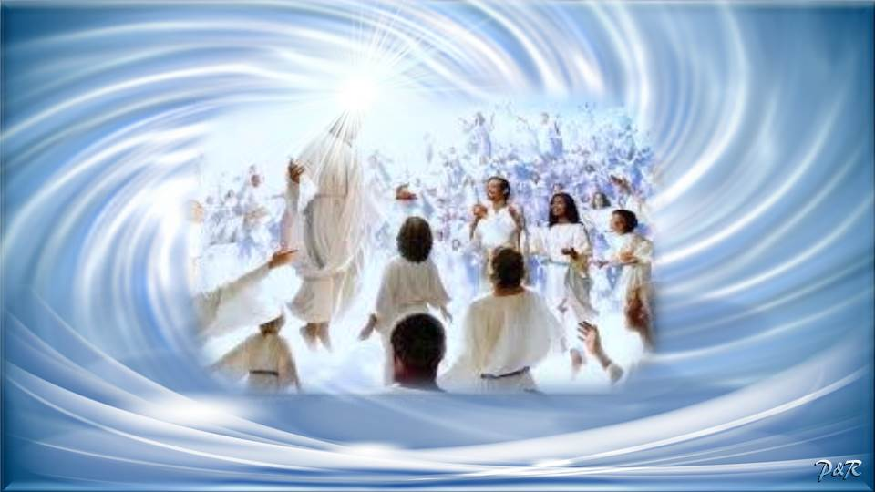
Y así estaremos siempre con el Señor
(1ª Tesalonicenses 4:17)

Slide 30
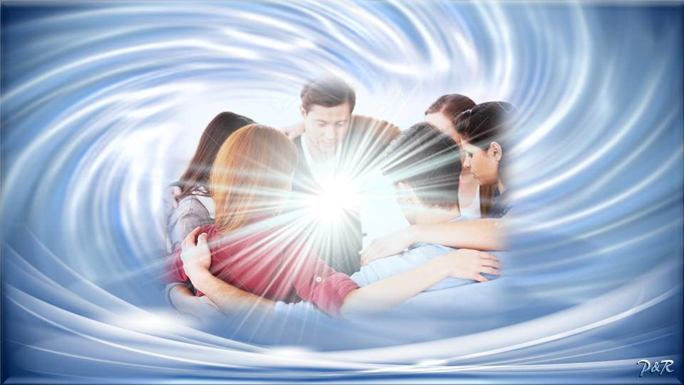
Alentaos los unos a los otros con estas palabras:
(1ª Tesalonicenses 4:18)

Slide 31

Y yo me marcho, me marcho, directo a la Nueva Jerusalén y con mis seres queridos allí me encontraré. Amén, Amén…

Slide 32
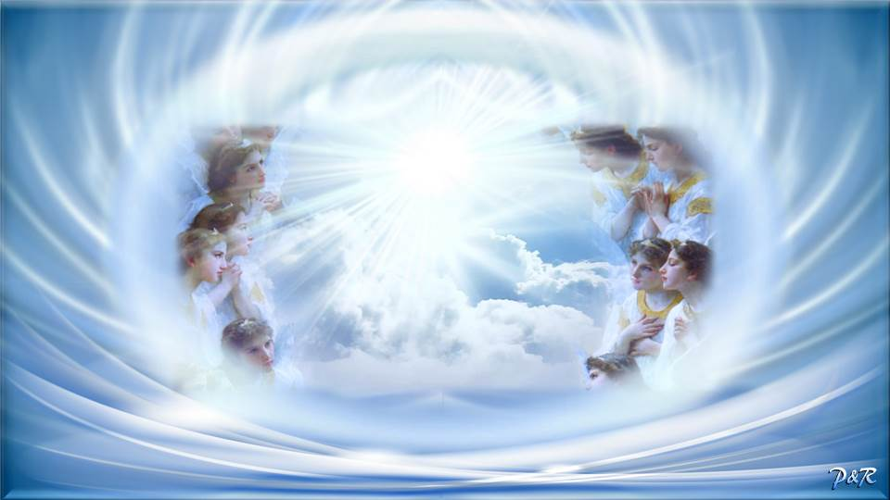
Y yo me voy para el cielo, que aquí no me quedo,
yo me voy para el cielo que aquí no me quedo

Slide 33
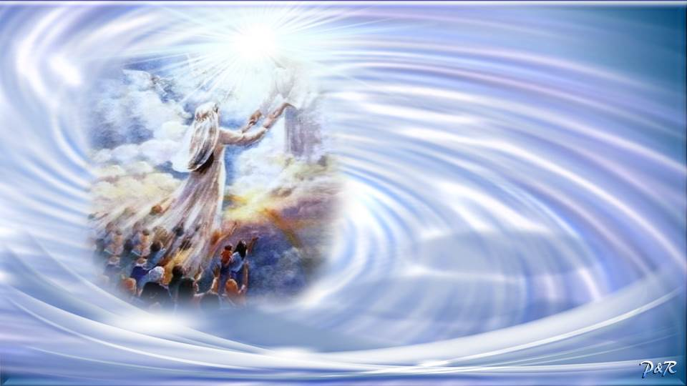
Hemos sido librados del castigo del infierno

Slide 34
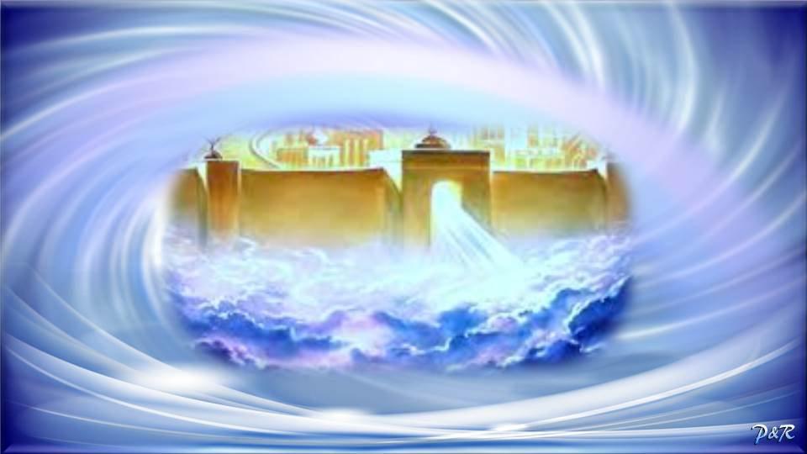
Y yo me marcho, me marcho directo a la Nueva Jerusalén

Slide 35
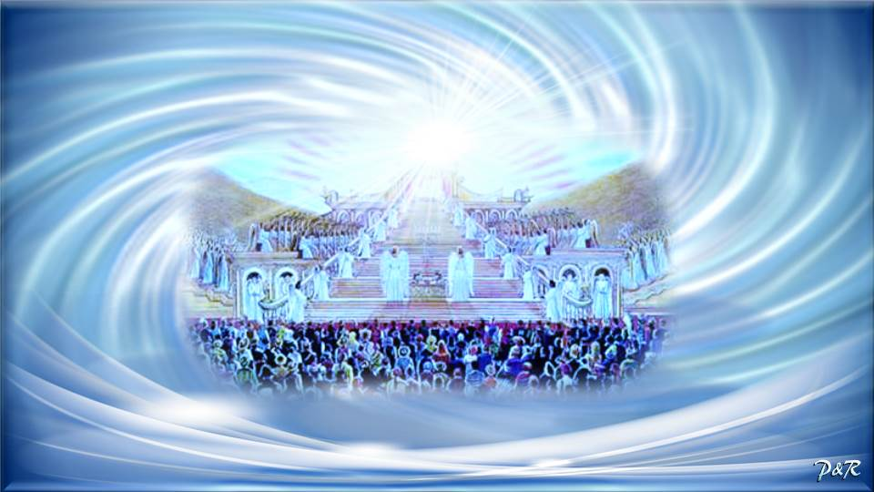
Y con mis seres queridos allí me encontraré. Amén, Amén…

Slide 36
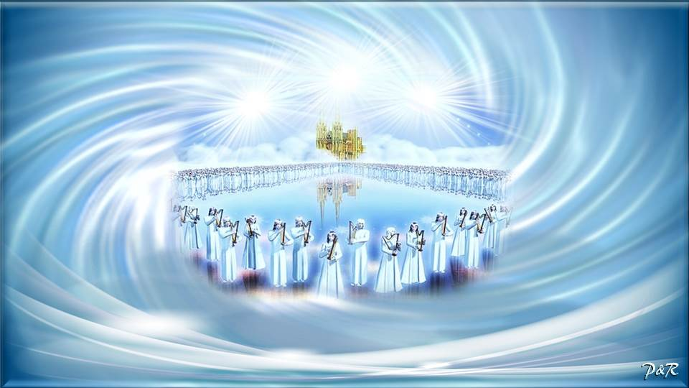
Y yo me voy para el cielo,
que aquí no me quedo…

Slide 37
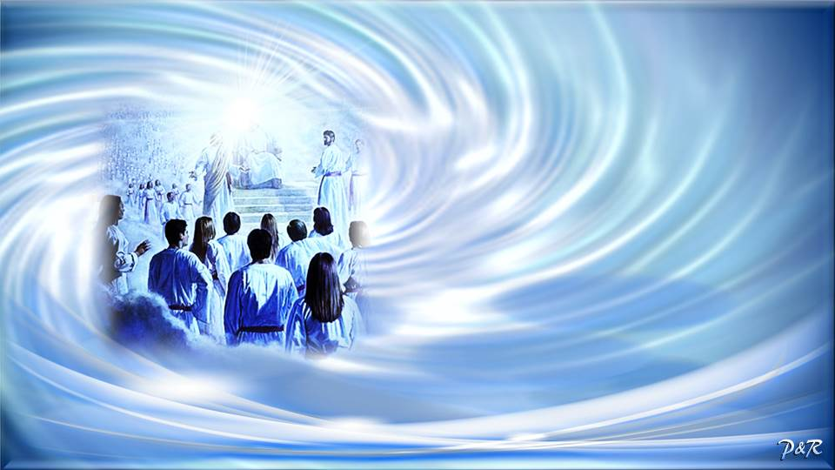
Yo me voy para el cielo,
que aquí no me quedo,
hemos sido comprados con la sangre del Cordero

Slide 38
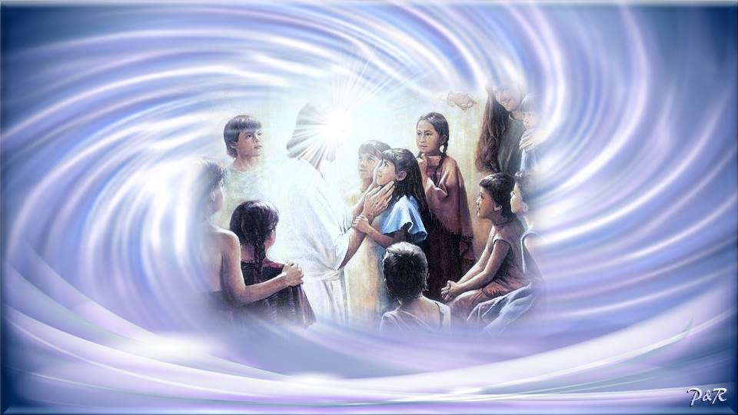
Y yo me voy para el cielo,
que aquí no me quedo

Slide 39
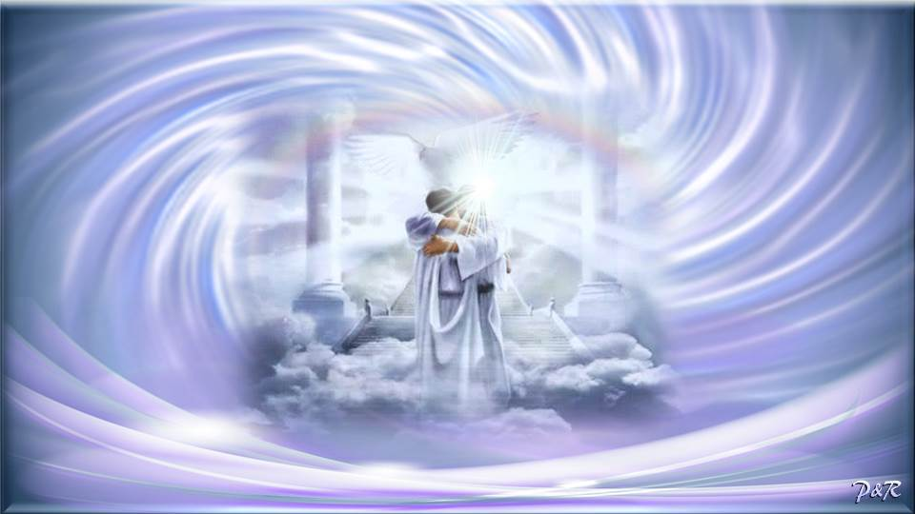

Yo me voy para el cielo, que aquí no me quedo,
yo me voy para el cielo, con los que amo y
tanto anhelo.

Slide 40

Muchos cristianos de Dios reconocen este tiempo que estamos viviendo, e instan a la gente del mundo para que conviertan sus corazones. En Internet, estas advertencias de arrepentimiento se puede leer por miles en muchos idiomas… Hay incluso personas que viendo que es casi la hora escriben con grandes exclamaciones, que el Rapto es inminente; pero mientras la Iglesia de Cristo experimente ese gozo, aquí empezará el lloro y el crujir de dientes para todo aquel que no quiso arrepentirse.
Hoy puede ser tu gran día, pues aún estás a tiempo de entregarte de lleno al Señor Jesucristo, para que Él te cambie, te limpie y purifique tu corazón, para que cuando Él venga no tengas que sentirte avergonzado, sino que puedas ser digno de ser arrebatado al cielo.

Slide 41

Pero de aquel día y de la hora nadie sabe, ni aun los ángeles que están en el cielo, ni el Hijo, sino el Padre.
Mirad, velad y orad; porque no sabéis cuándo será el tiempo.
Es como el hombre que yéndose lejos, dejó su casa, y dio autoridad a sus siervos, y a cada uno su obra, y al portero mandó que velase.
Velad, pues, porque no sabéis cuándo vendrá el señor de la casa; si al anochecer, o a la medianoche, o al canto del gallo, o a la mañana;
para que cuando venga de repente, no os halle durmiendo.
Y lo que a vosotros digo, a todos lo digo: Velad.
Marcos 13:32-37

Slide 42
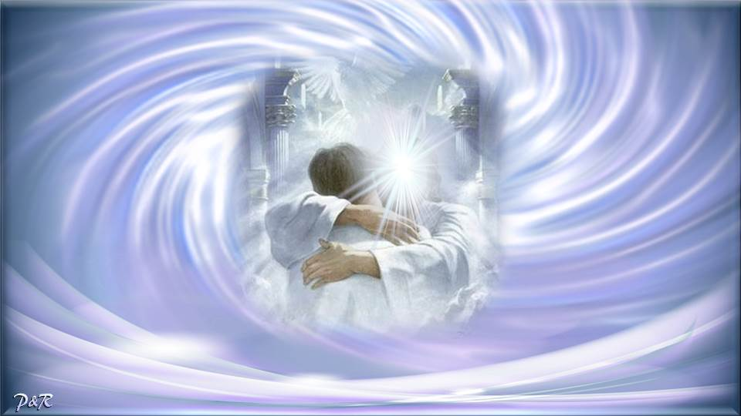



Slide 43









¿Te ha gustado?
Puedes ver más entrando
Aquí
Además puedes recibir powerpoints en tu correo electrónico suscribiéndote aquí:
Esta presentación powerpoint ha sido creada y compartida única y exclusivamente para mispps.com

